Slide 1
Medlemsmøde den 12. december 2023
Fotokredit: Unsplash/Alex Litvin

Slide 2
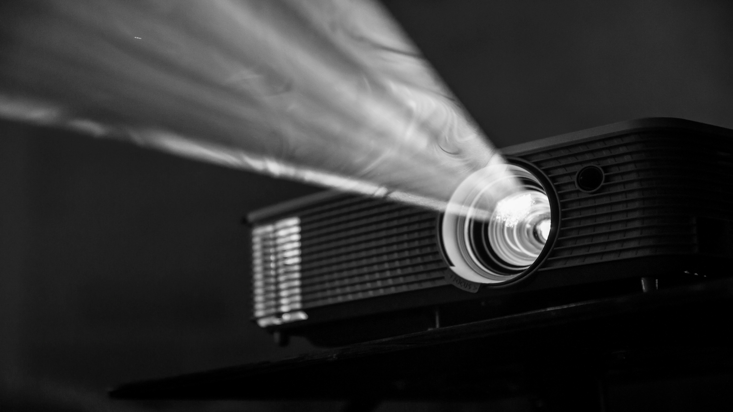
Tidsplan for medlemsmødet
Kl. 16:30 – Velkomst og introduktion ved Morten & Jakob
Kl. 16:40 – Den nationale ophavsret 2023 ved Zebbie Elisabeth Oyier Gaya og Amalie Sejer Clemensen, Kulturministeriet
Kl. 16:50 – EU-ophavsretten 2023 ved Charlotte Mittet Høfler, Gorrissen Federspiel
Kl. 17:00 – Den internationale ophavsret 2023 ved Jørgen Blomqvist
Kl. 17:05 – Live podcastoptagelse af Entertainmentretten med Jakob Stegelmann
Kl. 18:00 – Afslutning og julehygge med mulighed for networking.

Slide 3
Året der gik i domme
2023
Christiansborg
Foto: Colourbox
Vestbirk Musik og sportsefterskole.
Foto: Mette Johnsen

Slide 4
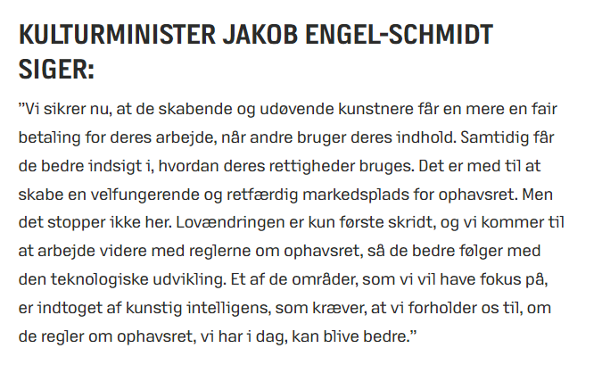
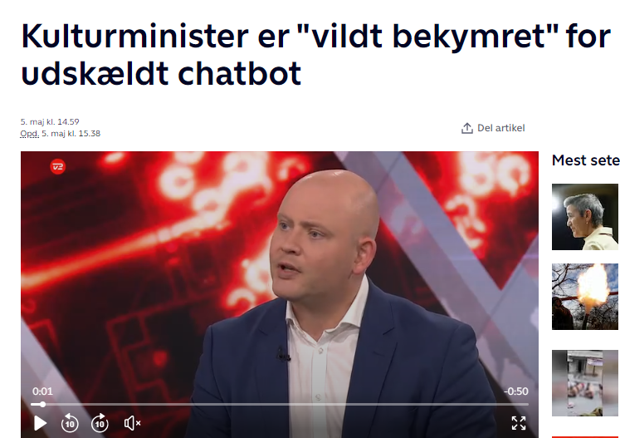
Citater fra: KUM.dk, recordere.dk, EM.dk & TV2 nyheder.

Slide 5
Højesteret Anne Black vs. Salling
BS-50856/2020 & BS-50859/2020
Parter: Anne Black ApS vs. Salling Group A/S & Ronald A/S
Tvist:
Hvorvidt keramiske produkter var beskyttet af ophavsretsloven og markedsføringsloven.
Et produkt var ophavsretligt beskyttet.
Udmålingen af den økonomiske erstatning på 1 mio. kr.
Illustration: Genereret af Amalie og Zebbie i DALL-E.

Slide 6
Højesteret Blankmedieretssagen
BS-21863/2022
Parter: Copydan KulturPlus vs. Kulturministeriet
Tvist:
Hvorvidt blankmedieordningen i perioden 2014-2021 var i strid EU-retten. Og om Kulturministeriet skulle betale erstatning til Copydan.
Kulturministeriet har handlet ansvarspådragende ved for sent at ændre ordningens omfang, men var ikke erstatningspligtig, da tabet ikke kunne opgøres.
Illustration: Genereret af Amalie og Zebbie i DALL-E.

Slide 7
Vestre Landsret Plejecentre og musik
BS-13588/2021
Parter: Koda vs. Vejen Kommune
Tvist:
Hvornår er det offentligt fremførsel?
Lukkede hold = ikke offentlig fremførsel.
Åbne hold = offentlig fremførsel.
Illustration: Genereret af Amalie og Zebbie i DALL-E.

Slide 8
Vestre landsret Hospitals tv
BS-4136/2021
Parter: Copydan Verdens TV vs. Region Midtjylland
Tvist:
Er hospitalers brug af radio og tv overføring til almenheden?
Ja, det er overføring til almenheden, når der gives adgang til radio- og tv-udsendelser på stuer, venteværelser og personalerum på hospitaler.
Illustration: Genereret af Amalie og Zebbie i DeepAI

Slide 9
Højesteret Den lille Havfrue-dommen
BS-24506/2022
Parter: Tom Jensen, ansvarshavende chefredaktør, Berlingske vs. Billedhuggeren Edvard Eriksens Arvinger
Tvist:
Krænkede en karikaturtegning og et fotografi af Den Lille Havfrue arvingernes ophavsret?
Nej, hverken tegning eller foto krænkede ophavsretten til skulpturen.
Højesteret fastslog, at der gælder et parodiprincip i dansk ophavsret.
Måske snart ikke ulovbestemt mere.
Illustration: Genereret af Amalie og Zebbie i DeepAI

Slide 10
Tak for jeres opmærksomhed
God jul og godt nytår
Foto: Mira Sarah Altschul

Slide 11
Tilbageblik på EU-ophavsretten 2023
Charlotte Mittet Høfler, Advokatfuldmægtig ved Gorrissen Federspiel
12. december 2023

Slide 12
Agenda
Nye EU-domme om ophavsret:
Blue Air Aviation (C-775/21 & C-826/21)
Castorama Polska and Knor (C-628/21)
AKM Fourniture de bouguests satellitaries en Autriche (C-290/21)
Ocilion IPTV Technologies (C-426/21)
Seven.One Entertainment Group GmbH (C-260/22)
Telia Finland (C-201/22)
Et blik ud i fremtiden:
Sag anlagt af tysk domstol om fortolkningen af “pastiche”
Kommende AI Act og dens indflydelse på ophavsretten

Slide 13
Nye EU-domme (I)
Blue Air Aviation (C-775/21 & C-826/21 afsagt den 20. april 2023)
Omhandlede hvorvidt afspilning af musikværker i hhv. et tog og et fly udgør overføring til almenheden.
EU-Domstolen fastslog, at udsendelse af et musikværk som baggrundsmusik udgør overføring til almenheden. EU-Domstolen fastslog desuden, at den omstændighed, at der ombord på et transportmiddel findes et højttaleranlæg, og efter omstændighederne, software, ikke i sig selv udgør overføring til almenheden.

Slide 14
Nye EU-domme (II)
Castorama Polska and Knor (C-628/21 afsagt den 27. april 2023)
En person mente at have ophavsret til billeder (‘enkle grafiske udformninger’). Spørgsmålet var, om personen kunne påberåbe sig artikel 8 i retshåndhævelsesdirektivet om udlevering af oplysninger.
EU-Domstolen fastslog, at en rekvirent skal fremlægge alt bevismateriale, som er rimeligt tilgængeligt, så retsinstansen med tilstrækkelig stor sikkerhed kan fastslå, at rekvirenten er indehaver af denne rettighed, ved at fremlægge tilstrækkelige beviser med hensyn til rettighedens art og eventuelle særskilte formaliteter, der finder anvendelse.

Slide 15
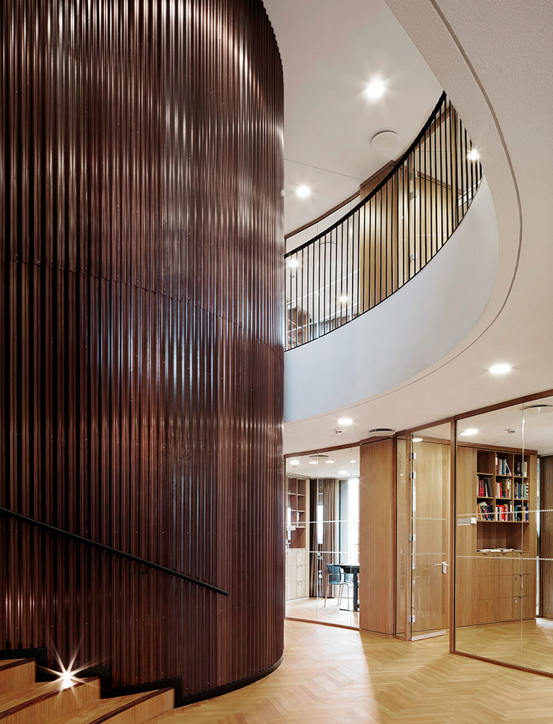
Nye EU-domme (III)
AKM Fourniture de bouguests satellitaries en Autriche (C-290/21 afsagt den 25. maj 2023)
Tvist mellem østrigsk forvaltningsorganisation for ophavsrettigheder (AKM) mod et Luxembourg-baseret tv-selskab (Canal+) om indhentelse af tilladelse til brug af rettigheder.
EU-Domstolen fastslog, at en udbyder af satellitpakker skal indhente tilladelse til den tilgængeliggørelse for almenheden via satellit i den medlemsstat, hvor de programbærende signaler introduceres i den sendekæde, der fører op til satellitten.

Slide 16
Nye EU-domme (IV)
Ocilion IPTV Technologies (C-426/21 afsagt den 13. juli 2023)
Virksomheden Ocilion tilbød netoperatører en internet-tv-tjeneste til fysiske personer.
EU-Domstolen fastslog, at Ocilion ikke kan være omfattet af privatkopieringsundtagelsen, da Ocilion ikke er en fysisk person.
EU-Domstolen fastslog endvidere, at Ocilion alene leverede den nødvendige hardware og software, herunder teknisk bistand, til sine erhvervskunder, hvilket ikke udgør overføring til almenheden.

Slide 17
Nye EU-domme (V)
Seven.One Entertainment Group GmbH (C-260/22 afsagt den 23. november 2023)
Sagen drejede sig om, hvorvidt man i national lovgivning kunne begrænse enkelte rettighedshavergrupper at få andel i kompensation for privatkopiering.
EU-Domstolen fastslog, at man ikke måtte begrænse enkelte rettighedshavergrupper, medmindre skaden for denne gruppe var “minimal”. Domstolen bemærkede bl.a., at medlemsstaterne skal tage hensyn til hvert enkelt tilfælde, og at disse skal gå grundigt til værks ved begrænsning af en rettighedshavergruppe.

Slide 18
Nye EU-domme (VI)
Telia Finland (C-201/22 afsagt den 23. november 2023)
Sagen omhandlede, hvorvidt en forvaltningsorganisation kan anlægge retssager i eget navn på vegne af dens medlemmer.
EU-Domstolen konkluderede, at forvaltningsorganisationen skal have direkte interesse, og at søgsmålskompetencen kan følge af en særlig bestemmelse herom eller af generelle processuelle regler.

Slide 19
Et blik ud i fremtiden
Tysk domstol har anmodet om præjudiciel forelæggelse ved EU-Domstolen om fortolkning af “pastiche”.
Kommende AI Act – indeholder en række mindstekrav til håndtering af AI – ift. ophavsretten er det navnlig indholdet om transparens, der bliver relevant.

Slide 20
Et blik ud i fremtiden
Tysk domstol har anmodet om præjudiciel forelæggelse ved EU-Domstolen om fortolkning af “pastiche”.
Kommende AI Act – indeholder en række mindstekrav til håndtering af AI – ift. ophavsretten er det navnlig indholdet om transparens, der bliver relevant.

Slide 21
Den Internationale Ophavsret 2023
Jørgen Blomqvist
Fotokredit: Unsplash/Debby Hudson

Slide 22
Live optagelse af Entertainmentretten
Jakob Stegelmann, Jakob Plesner Mathiasen og Morten Rosenmeier
Fotokredit: Unsplash/Shelagh Murphy

